Slide 1
Vecums kā kardiovaskulārais riska faktors.
Prof. Andrejs Kalvelis

Slide 2



Vecums –
kā KVS riska faktors
Profesors Andrejs Kalvelis

Slide 3
Iedzīvotāju mirstība Latvijā
Mirstība no sirds un asinsvadu slimībām Latvijā pieaug:
  2011.g. miruši 15673 cilvēki;
  2012.g. miruši 16313 cilvēki.
Mirstība uz 100.000 iedzīvotājiem
Cēlonis | 2011.g. |  | 2012.g. |  | ≥ 60 g. salīdzinot ar 15-59.g.
 | 15-59 g. | ≥ 60 g. | 15-59 g. | ≥ 60 g.
Asinsrites slimības | 136,3 | 2781,5 | 130,2 | 2923,4 | 22,5 reizes
T.sk. miokarda infarkts | 16,4 | 208,1 | 16,0 | 195,8 | 12,2 reizes

Slide 4
Novecošanās
Novecošanās ir nenovēršams (bet aizkavējams) dzīves process.
Šis process sākas ar piedzimšanu, bet strauji attīstās vecumā.
Novecošanās process atsevišķos orgānos ir ļoti individuāls
Kardioloģijā reizēm ir grūti novilkt (nav) robežu starp normālu fizioloģisku involūciju un slimību

Slide 5
Kardiovaskulārās sistēmas vecuma pārmaiņu novērtēšana
Bioloģiskā involūcija (novecošanās) skar visas orgānu sistēmas, tomēr funkcionālo spēju samazināšanās t.i. rādītāju vecuma korekcija ir tikai:
    spirometrijas rādītājiem
    nieru funkcijai (GFĀ)
Novecojot izmainās asinsvadu struktūra un funkcija, sirds elektrofizioloģija, struktūra, funkcija, tomēr KV sistēmas struktūras un funkcijas novērtēšanai nav korekcijas ar vecumu (nav vecuma normas). To zināmā mērā kavē tas, ka līdzīgas pārmaiņas rodas no citiem KV RF (AH, CD, aterosklerozes, smēķēšanas u.c.)
Termins - vecuma norma - kardioloģijā nav definēts un diskutējams, kaut gan to izmanto ikdienas praksē

Slide 6
Kardiovaskulārās sistēmas vecuma pārmaiņu novērtēšana
Bioloģiskā involūcija (novecošanās) skar visas orgānu sistēmas, tomēr funkcionālo spēju samazināšanās t.i. rādītāju vecuma korekcija ir tikai:
    spirometrijas rādītājiem
    nieru funkcijai (GFĀ)
KV sistēmas struktūras un funkcijas novērtēšanai nav korekcijas ar vecumu (nav vecuma normas). To zināmā mērā kavē tas, ka līdzīgas pārmaiņas rodas no citiem KV RF (AH, CD, aterosklerozes, smēķēšanas u.c.)
Termins - vecuma norma - kardioloģijā nav definēts un diskutējams, kaut gan to izmanto ikdienas praksē

Slide 7
KVS PĀRMAIŅAS VECUMĀ
Artēriju novecošanās
  Artēriju mēdijas deģenerācija un skleroze.
  Artēriju elastības mazināšanās
  Ateroskleroze
Miokarda novecošanās
  Strukturālās pārmaiņas
  Funkcionālās pārmaiņas
  Sirds senīlā amiloidoze
  Miokarda senīlā deģenerācija
Vecums un KV slimības (AH, ĀM, KSS, SM)

Slide 8
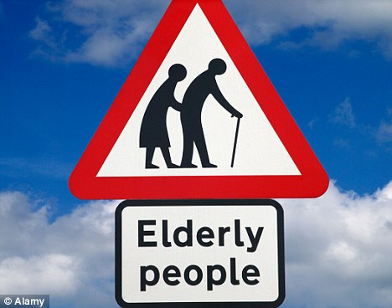
Vecums un sirds un asinsvadu slimību kopējais risks

Slide 9
Vecums un KVS risks
Vecums ir labs marķieris zināmo un nezināmo RF ietekmes ilgumam.
Relatīvi jauniem cilvēkiem ir zems absolūtais KV notikumu risks, neskatoties uz RF.
Piemēram 45 g.v. vīrietim, kas smēkē, kam SAS ir 180 mmHg un KH ~8 mmol/L, fatālu KV notikumu risks 10 gadu laikā ir tikai 4%.
Eiropas KVS profilakses vadlīnijas, 2013.gads

Slide 10
10

Slide 11
11

Slide 12
Vecums = augsts risks
AUGSTS RISKS
Pacientu daudzums %
ZEMS RISKS
ZEMS RISKS
< 65 gadi
70 gadi
> 75 gadi
AUGSTS RISKS

Slide 13
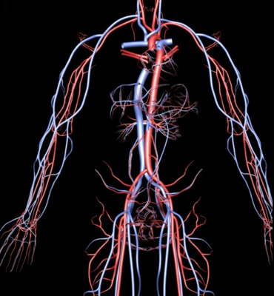
VECUMS
UN
ASINSVADI

Slide 14
Vecums un artērijas
“Cilvēks ir tik vecs, cik vecas ir viņa artērijas”
Divi artēriju pārmaiņu veidi novecojot:
    1. Ar vecumu saistītā medijas deģenerācija un skleroze
        G.k. veicina artēriju sieniņas blīvuma un stīvuma palielināšanos
    2. Aterosklerotisks process intimā
        Saistīts ar endotēlija bojājumu (arī novecošanos)
        Veicina ne vien stīvuma palielināšanos, bet arī nosprostošanos (akūtu un hronisku)
Hialīnā arterioloskleroze g.k. nieru un cerebrālās arteriolās saistībā ar CD un AH

Slide 15
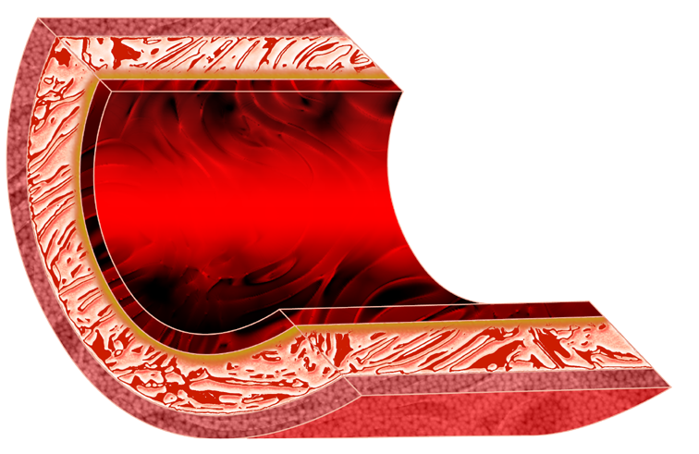
ARTĒRIJAS SIENIŅA
Adventīcija
Mēdija
Intīma
Endotēlijs
Subendoteliālie saistaudi
Iekšējā elastīgā membrāna
ATEROSKLEROZE
Gludās mm. šūnas
Elastīgās/kollagēnās
šķiedras
Ar vecumu saistītā
mēdijas deģenerācija un skleroze
Ārējā elastīgā membrāna
Adapted from Weissberg PL. Eur Heart J Supplements 1999:1:T13–18
Notes:
15
The normal artery consists of three distinctive layers: the intima, the innermost layer comprising a single layer of endothelial cells on the luminal surface; the media, a tube of vascular smooth muscle cells (VSMCs) and their extracellular matrix; and the adventitia, the outer protective layer comprising loose connective tissue containing blood vessels and nerves which supply the artery itself.^{1,2}
The endothelial cells of the intima have a number of important functions; forming a non-thrombotic, non-adherent surface, acting as a semi-permeable membrane, synthesising and releasing chemical mediators, maintaining the basement membrane, and modifying lipoproteins as they cross into the artery wall.
The VSMCs of the media contract and relax to alter the lumen diameter of the vessel in response to a variety of circulating and local stimuli, regulating vascular tone, blood flow and blood pressure. This is effected through the production of a number of vasoactive substances including prostaglandins, endothelin and nitric oxide (NO).^{1,2}
References
1. Weissberg PL. Eur Heart J Supplements 1999:1:T13–8.
2. In: Statins - The HMG-CoA Reductase Inhibitors in Perspective. Eds Gaw A, Packard CJ, Shepherd J. Martin Dunitz 2000, 1–19.

Slide 16
Divi galvenie artēriju bojājuma veidi novecojot
Bojājums | Ar vecumu saistītā medijas deģenerācija un skleroze | Ateroskleroze
Sākotnēji | Mēdija / adventīcija | Endotēlijs (intīma)
Šūnu infiltrācija | Nav nozīmīga. G.k. fibroblasti | Nozīmīga. G.k. makrofāgi, limfociti
Gludās mm. šūnas | Deģenerējās. Samazinās skaitā (apoptoze) | Migrē uz intīmu, proliferē.
Elastīgās šķiedras | Deģenerējas. Samazinās tilpumā. | Palielinās ap ateromu
Asinsvadu elasticitāte | Ievērojami mazinās | Mazinās vēlīni
Klīniskās izpausmes | As.v. rigiditāte. Palielinās PVIĀ. SAS. Aneirismas | As.v. nosprostojums, plīsums, išēmija (akūts/hron). Rigiditāte

Slide 17
Normāla un paātrināta asinsvadu novecošanās ( n=17,625 subjekti)
20
18
16
14
Karotīdi-femorālais
pulsa viļņa ātrums (m/s)
12
10
8
6
diabets
4
3 riska faktori
2 riska faktoris
10-19
20-29
30-39
1 riska faktors
40-49
50-59
60-69
nav riska faktori
70-79
80-89
Vecuma kategorijas (gados)
Boutouyrie et al. Eur Heart J 2010

Slide 18
ARTERIĀLA HIPERTENSIJA

Slide 19
AH un novecošanās
“Hipertensija veicina novecošanos un liek bioloģiskam pulkstenim iet ātrāk”
    Nathan Wetherell Shock, 1906-1989.
 Pie novecošanās un AH līdzīgas morfoloģiskas un
funkcionālas pārmaiņas (endotēlija disfunkcija, KKH,
artēriju elasticitātes zudums, fibroze).
AH gadījumā un vecumā nav balansa starp kollagēna sintēzi un degradāciju – rodas fibroze
    Nature Clin. Pract.: Cardiovasc. Med. 2008; 5(2): 104-110
AH un vecums ir lielie RF, kas veicina KV saslimstību un mirstību

Slide 20
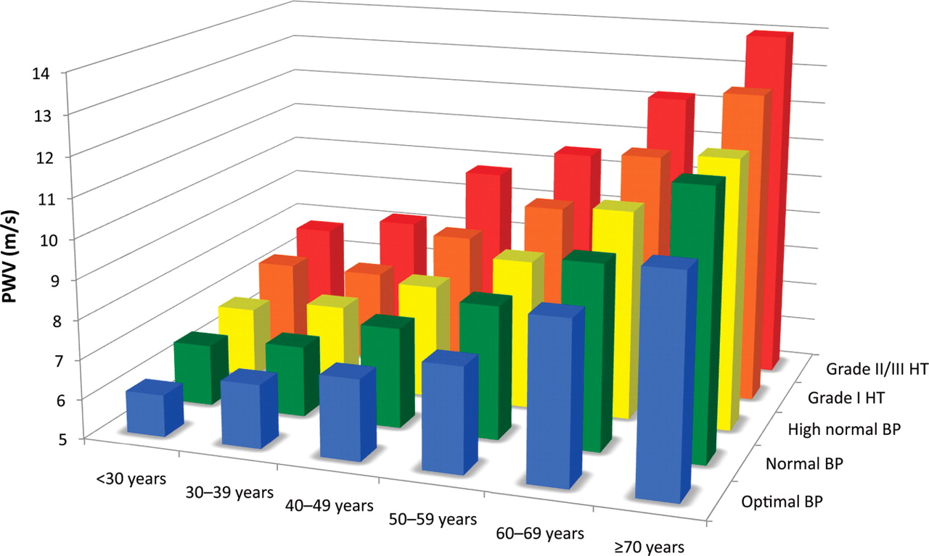
PULSA VIĻŅA IZPLATĪŠANĀS ĀTRUMA SAISTĪBA AR VECUMU UN AS
PULSA VIĻŅA IZPLATĪŠANĀS ĀTRUMS m/sek
2.-3.PAKĀPES AH
1.PAKĀPES AH
AUGSTI NORMĀLS AS
NORMĀLS AS
<30 g.
30-39 g.
40-49 g.
OPTIMĀLS AS
50-59 g.
60-69 g.
≥70 g.

Slide 21
Vecums un artēriju stīvums, izolēta sistoliskā hipertensija, pulsa spiediens
Samazināta artēriju elastība ir vispār pieņemti SAS un
PS pieauguma noteicošie faktori vecākiem cilvēkiem.
Palielināts PS nosaka lielākas spiediena fluktuācijas
smadzeņu, nieru u.c. asinsvados, kas ievērojami bojā
asinsvadus.
Rigīdās artērijas nemazina pulsējošo asins plūsmu
un nenodrošina plūsmas vienmērīgumu, padara
asinsvadus blīvus un pasliktina asinsapgādi.

Slide 22
AH veidi dažādos vecumos

Slide 23
Mirstība pacientiem dažādā vecumā atkarībā no SAS palielināšanās
(61 pētījuma metaanalīze, 1 miljons pacientu)
80-89
256
128
64
32
16
8
4
2
1
120 140 160 180
70-79
60-69
50-59
40-49
KSS
Lancet, 2002, 360: 1903-13.
23

Slide 24
AS un KV risks vecākiem pacientiem
65-94 gadi
35-64 gadi
Notikumi/
1000 pacientiem
Vīrieši
Notikumi/
1000 pacientiem
Sievietes
90
90
80
80
70
70
60
60
50
50
40
40
30
30
20
20
10
10
0
0
74-
119
120-
139
140-
159
160-
179
180-
300
74-
119
120-
139
140-
159
160-
179
180-
300
SBP
SBP
24
Vokonas et al 1988
Notes:
24
Slide 124
Blood pressure and cardiovascular risk in the elderly
Data from the 30 years follow-up in the Framingham Study show clearly that the risk of cardiovascular events increases as SBP rises, particularly in older subjects. The absolute risk of cardiovascular complications in elderly people (aged 65–94 years) is substantially higher than that of younger (aged 35–64 years). The trend for increased risk is also more pronounced in males, particularly older men.
Structural changes, including atherosclerosis, leading to progressive vascular stiffening underlie the rise in SBP. Large vessel compliance correlates strongly and negatively with SBP in older patients. Epidemiological findings suggest that SBP is more predictive of cardiovascular disease in the elderly, particularly in men.
Reference: Vokonas PS, Kannel WB, Cupples LA. J Hypertens 1988; 8 Suppl 1: S3–S9.

Slide 25
KV riska mazināšanās, samazinot SAS par 20 mmHg (ja sākuma SAS ≥115 mm Hg)
Nāves iemesls | Vecums gadi |  |  |  |  | %
Insults | 40-49 |  |  |  |  | 64
 | 50-59 |  |  |  |  | 62
 | 60-69 |  |  |  |  | 57
 | 70-79 |  |  |  |  | 50
 | 80-89 |  |  |  |  | 33
KSS | 40-49 |  |  |  |  | 51
 | 50-59 |  |  |  |  | 50
 | 60-69 |  |  |  |  | 46
 | 70-79 |  |  |  |  | 40
 | 80-89 |  |  |  |  | 33
0,3 0,5 0,7 1,0
0,36
■
0,38
■
0,43
■
0,50
■
0,67
■
0,49
■
0,50
■
0,54
■
0,60
■
0,67
■
25

Slide 26
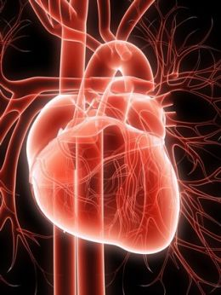
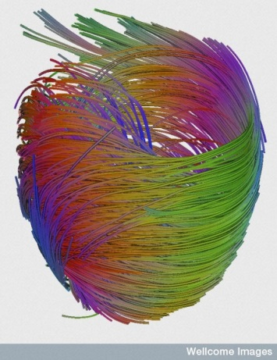
MIOKARDA PĀRMAIŅAS
NOVECOJOT

Slide 27
Šūnu pārmaiņas miokardā ar vecumu
Šūnu pārmaiņas |  | Klīniskais efekts
Kardiomiocītu (KMC) izdzīvošana | ↓ | Sistoliskā disfunkcija
KMC proliferācija | ↓
Sirds cilmes šūnu skaits | ↓
KMC diametrs (hipertrofija) |  | KK hipertrofija
Miokarda fibroze |  | Diastoliskā disfunkcija
Disfunkcionāli fibroblasti | 

Slide 28
MIOKARDA NOVECOŠANĀS
Strukturālas pārmaiņas
  Miokards
    KK remodelācija
    Miokarda fibroze, amiloida izgulsnēšanās
    Samazinās miokarda šūnu kontrakcijas spējas
  Viru pārmaiņas
    Ao stenoze (80%), 2-7% jau pēc 65 g.v.,
    Mitrālā gredzena kalcinoze (~ 40%) – biežāk sievietēm
  Ritma un vadīšanas traucējumi
    Mazinās ritma devēja šūnu skaits (70 g.v. paliek ap 10% šūnu). Palielinās uzbudinājuma / kontrakcijas laiks.
Funkcionālās pārmaiņas
  Sirds ritms
    Autonomās NS pārmaiņas
  Sistoliskā funkcija
    Samazinās izsviedes tilpums slodzes laikā. Samazinās reakcija uz adrenerģisko stimulāciju
  Diastoliskā funkcija
    Traucēta miokarda relaksācija, uzpilde. Par 50% mazinās diastoliskās uzpildes agrīnā fāze

Slide 29
SENĪLĀ SIRDS AMILOIDOZE (stīvās sirds sindroms)
Īpašs amiloidozes veids (ne primārā, ne sekundārā, cits proteīns kā AA vai AL)
Lokalizējas g.k. priekškambaros (91%), bet arī kambaros, vadīšanas sistēmā
Sastop 25% virs 80 g.v. (vairāk vīriešiem)
Ir restriktīvās KMP iemesls. Sirds amiloidoze ir līdz 10 % gadījumos no neišēmiskām KMP
MIOKARDA SENĪLĀ DEĢENERĀCIJA
Šo diagnozi apsver, ja
    Vecums > 75 gadi
    Ir sirds funkcijas traucējumi g.k. diastoliskā SM un/vai aritmijas, īpaši ātriju mirgošana
    Nav citu iemeslu sirds disfunkcijai
    Papildus izmeklējumos ir dati par miokarda bojājumu
    Eho KG
        Dati par mērenu (īpaši starpsienas) hipertrofiju
        Diastoliskā SM

Slide 30
KLĪNISKĀS DIAGNOZES (pēc SSK),
KO VAR IZMANTOT VECUMA PĀRMAIŅĀM KV SISTĒMĀ
I.51.5 Miokarda deģenerācija
senīla (vai taukaina)
SIRDS SENĪLA DEĢENERĀCIJA
I.35.0 - Aortāla (vārstuļa) stenoze
I.50.9 – Neprecizēta sirds mazspēja
I.51.9 – Neprecizēta sirds slimība
E.85.4 – Atsevišķa orgāna amiloidoze (?)
AH gadījumā:
I.11. Hipertensīvā sirds slimība
I.11.0 ar SM
I.11.9 bez SM

Slide 31
VECUMS UN SIRDS MAZSPĒJA

Slide 32
SM epidemioloģija
SM pieaug ar vecumu: 20-30 g.v. – 1%, > 65 g. 6-10%, > 80 g.v. – 20%.Pacientu ar SM vidējais vecums 75 gadi
SM ar saglabātu sistolisko funkciju (IF >40-50%) palielinās un ir vismaz pusē gadījumos. Pēc 70 g. v. “stīvas” sirds sindroms ir 2/3 pacientu.
SM sastop biežāk sakarā ar populācijas novecošanos, labāku izdzīvošanu pēc MI. 2040. gadā paredz SM pacientu skaita dubultošanos.
32

Slide 33
HSM PROGNOZE
Progresējoša, fatāla slimība ar sliktu dzīves kvalitāti. Pie vieglas SM ikgadējais nāves risks 5-10%, smagas - 30-40%.
50% pacientu ar SM nomirst 4 gadu laikā
No pacientiem, ko uzņem slimnīcā ar SM, viena gada laikā nāve vai rehospitalizācija ir 40% gadījumos
33

Slide 34

Vecums un koronāro artēriju slimība

Slide 35
Vecums un KSS (MI)
Vecums ir KSS lielais RF
Miokarda infarkta biežums salīdzinot 55-64 g.v.
ar 85-94 g.v. pieaug 2x vīriešiem, 5x sievietēm
Katrs vecuma gads par 6% palielina mirstību pie MI. Mirstība pēc 75 g. ~ 25%, 5x lielāka kā < 55 g.
Asimptomātiska gaita
Koronāro asinsriti pasliktina anēmija, ao stenoze
Lielāks asiņošanas risks trombolīzei, no antikoagulantiem

Slide 36
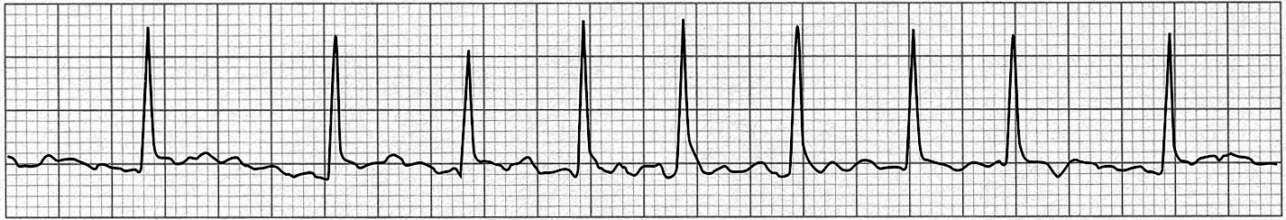
Vecums un priekškambaru mirgošana

Slide 37
Vecums un ĀM
ĀM pieaug līdz ar vecumu un ir
< 60 g – 1% (0,1% <40 g),
65 g – 5%,
> 80 g > 10%
Bieži asimptomātiska
  ĀM un SM divas epidēmijas, kas viena otru veicina, abas pieaug ar vecumu
Vecums RF insultam pie ĀM, īpaši pēc 75 g.v.
ĀM veicina SM, demenci
Lietojot antikoagulantus, lielāks asiņošanas risks
Idiopātisko (“vientuļo”) ĀM diagnozi neizmanto pēc 60-65 g.v., jo pēc 65 g. ir pārmaiņas sirds struktūrā un funkcijā (idiopātisko diagnozi nedrīkst, bet citas nav !)

Slide 38

“Vecums kā modificējams KVS RF”*
  Vecums ir nozīmīgs KVS RF, tomēr progresējošas vecuma pārmaiņas var paātrināt vai aizkavēt ietekmējot citus KV RF.
  Labvēlīgs efekts no:
        fiziskās aktivitātes
        veselīga uztura (g.k. augļi / dārzeņi)
        smēķēšanas pārtraukšana
        CD korekcijas
        AH korekcijas (g.k. KKB, AKEI, arī indapamīds)
        Dislipidēmijas korekcijas: STATĪNI!
      * Lancet, 2008; 371: 1547-49.

Slide 39
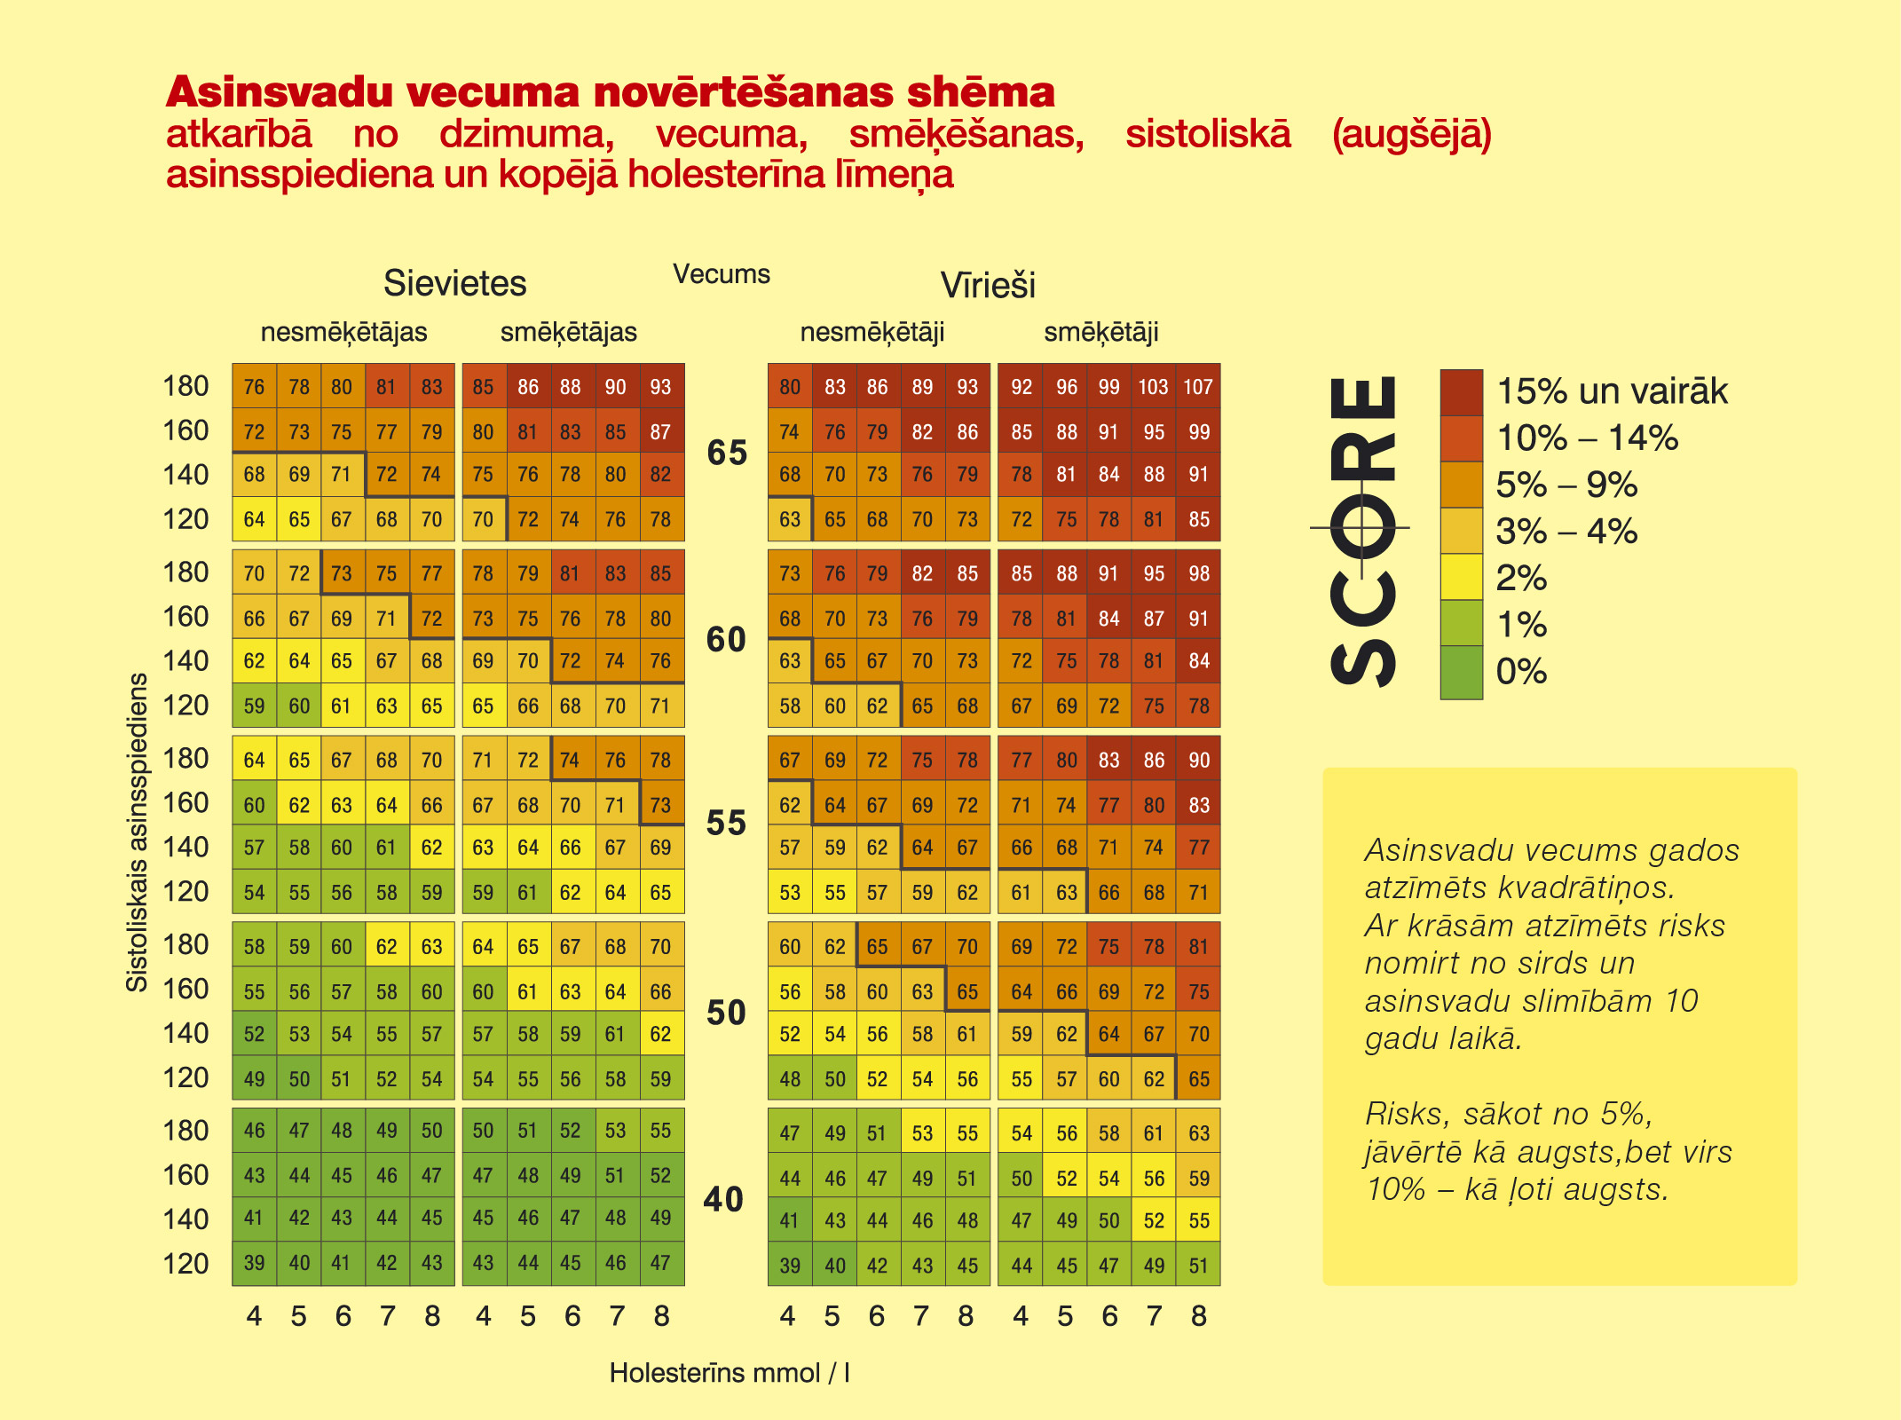

Slide 40

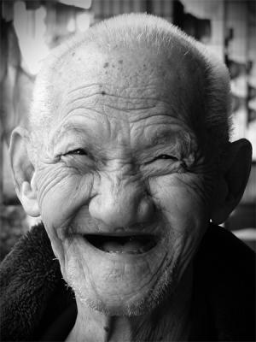
Arī vecumā cilvēks var justies labi !

